Slide 1


Mae eiriolaeth yn hyrwyddo
cynnwys cymdeithasol,
cydraddoldeb a chyfiawnder
Mae eiriolaeth yn cefnogi pobl o bob oed, cefndir a hunaniaeth i gael eu cynnwys...
Mae'ch logo'n
mynd yma
#EiriolaethynGweithio #HunanEiriolaethynGweithio

Slide 2
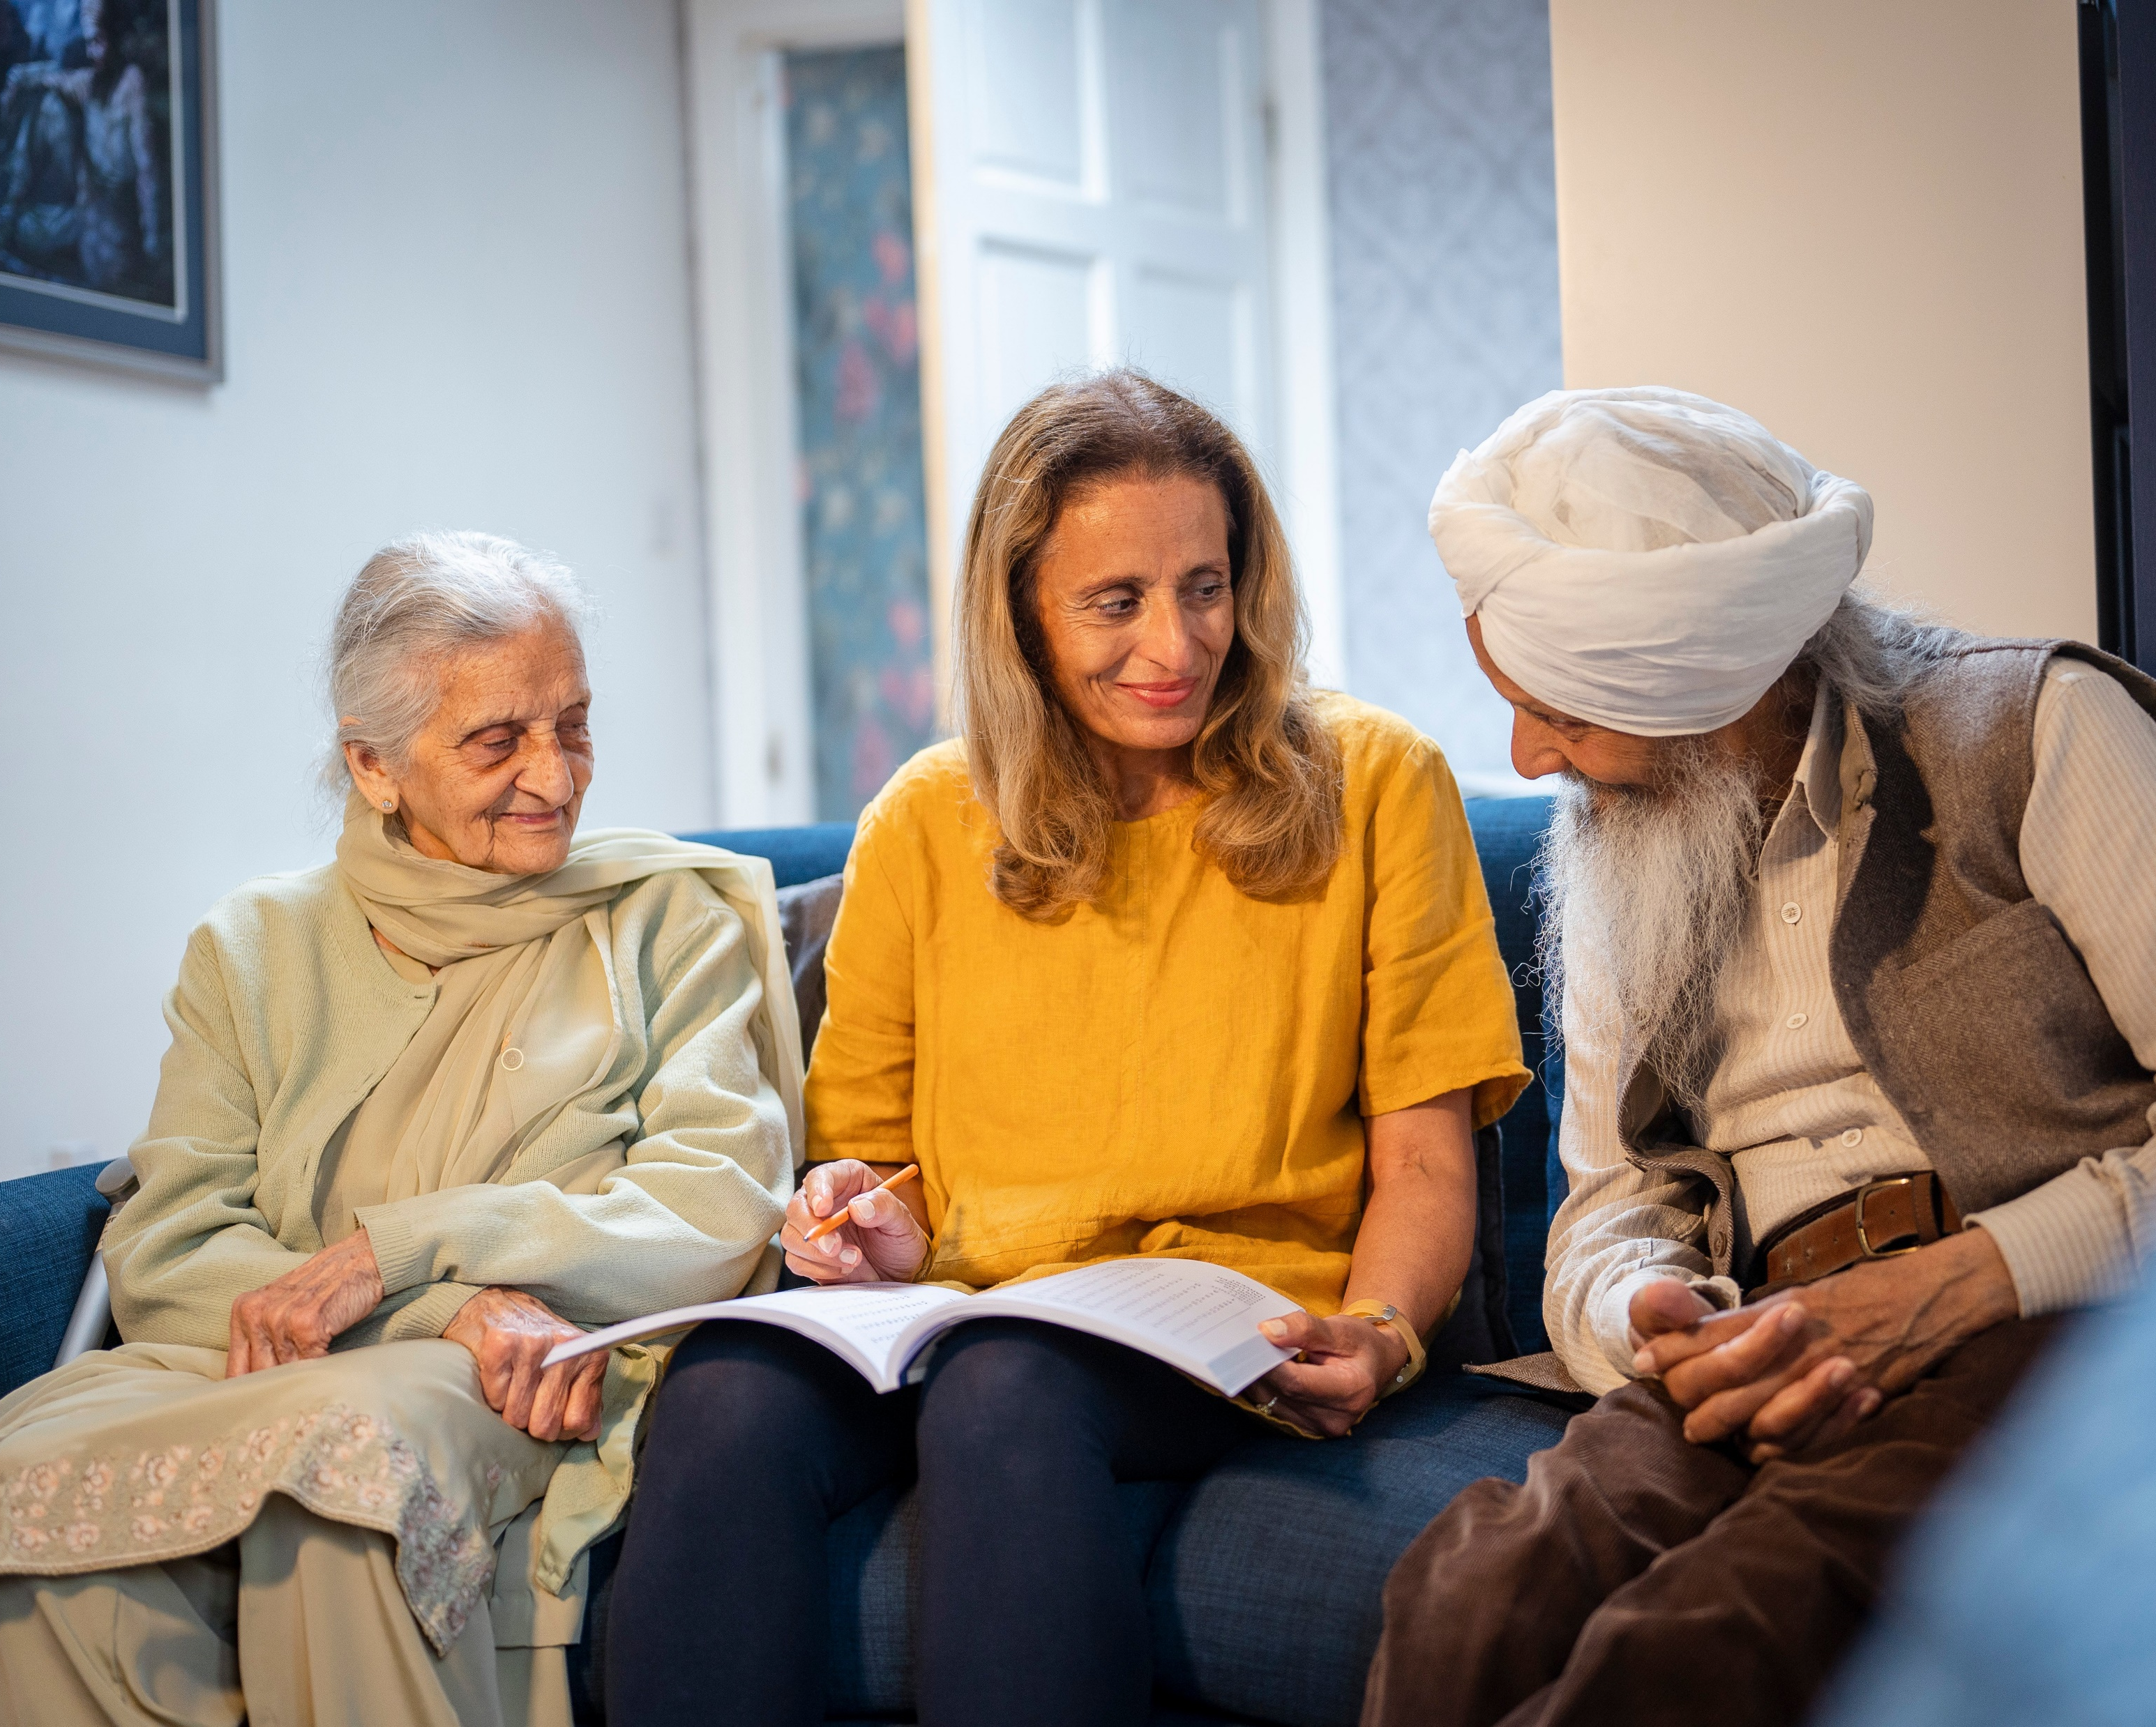
Mae eiriolwyr yn helpu i ddiogelu eich hawliau
Mae eiriolwyr yn helpu i chi ddeall eich hawliau ac yn sicrhau bod eich dewisiadau wrth wraidd gwneud penderfyniadau.
Mae'ch logo'n
mynd yma
#EiriolaethynGweithio #HunanEiriolaethynGweithio

Slide 3
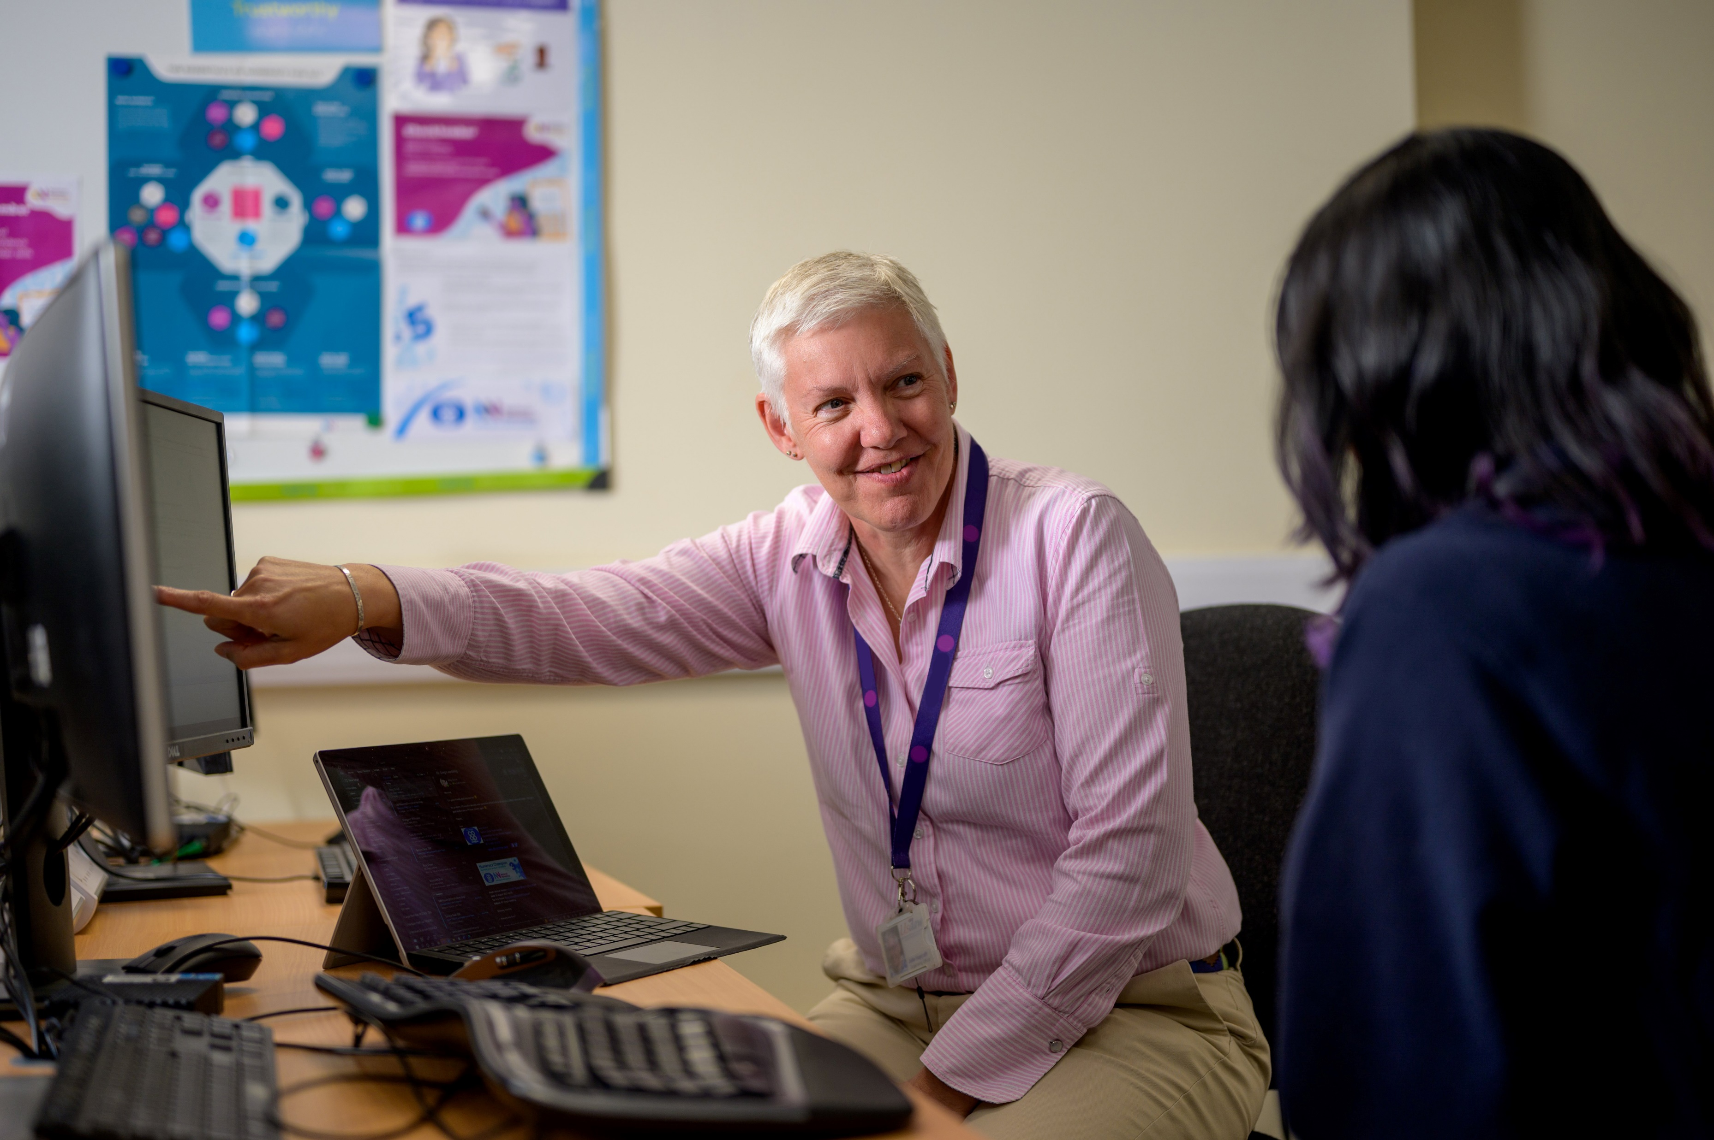
Mae eiriolwyr yn helpu i
chi gael y cymorth sydd
ei angen arnoch
Mae eiriolaeth yn rhad, annibynnol, cyfrinachol ac yn gallu helpu i chi ddod o hyd i gymorth..
Mae'ch logo'n
mynd yma
#EiriolaethynGweithio #HunanEiriolaethynGweithio

Slide 4
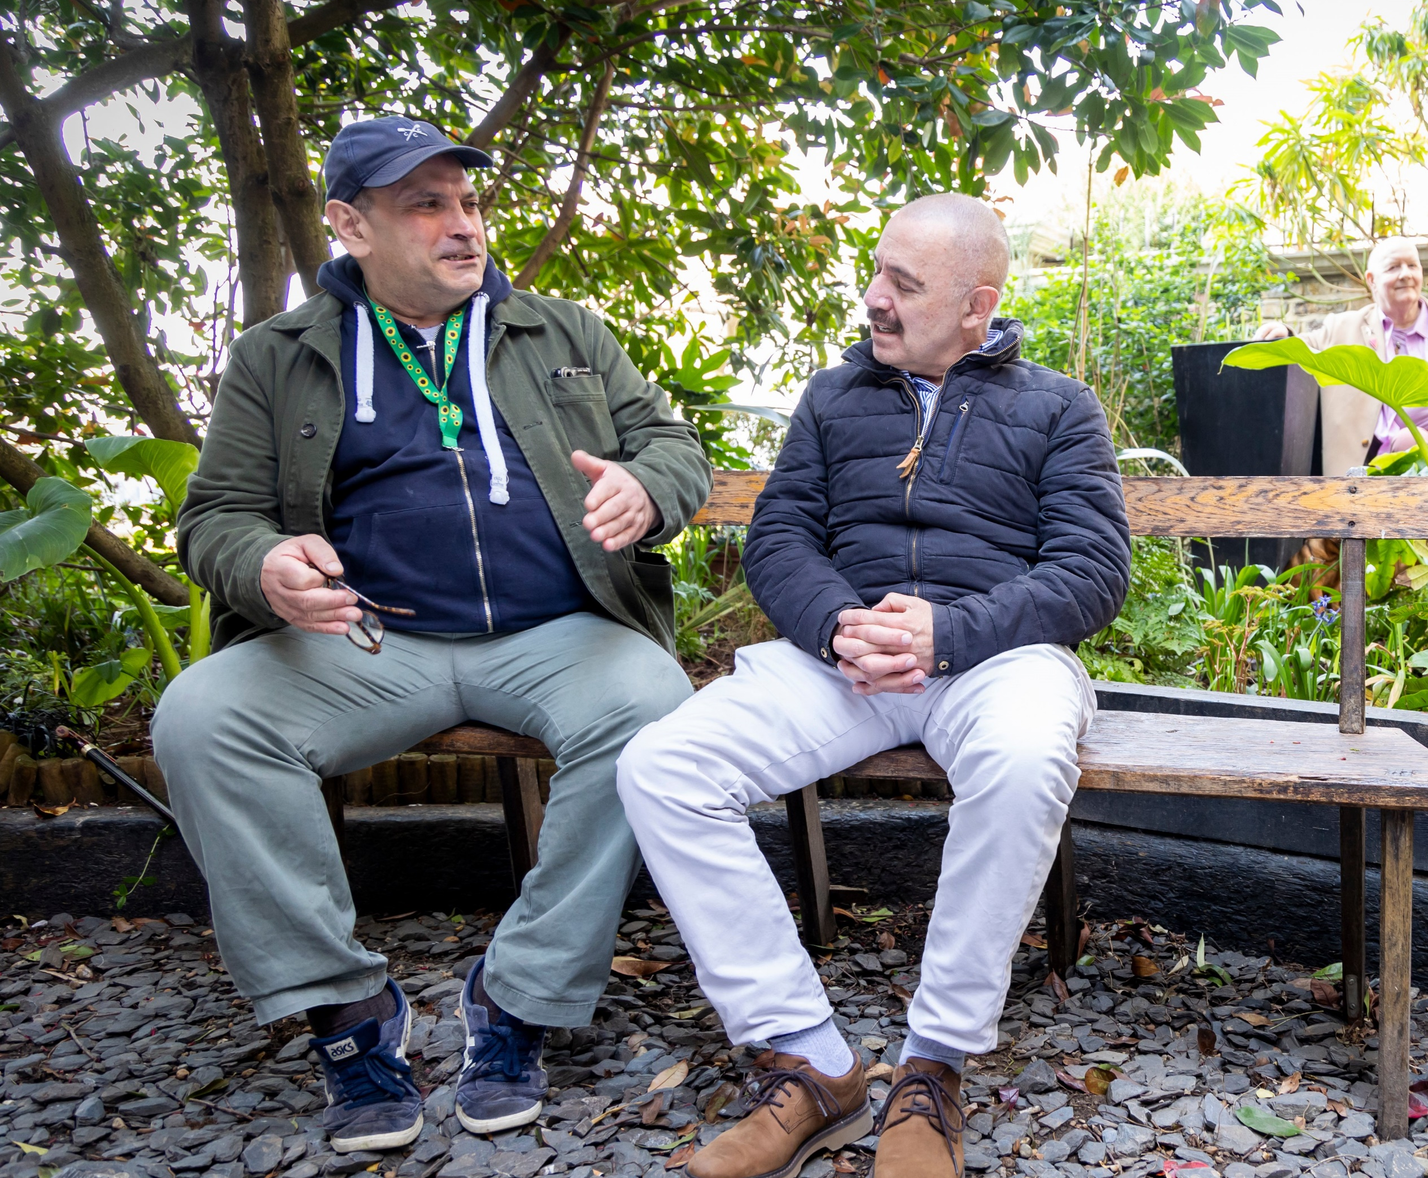
Mae eiriolwyr yn sefyll
ochr yn ochr â chi
Mae eiriolwyr yn annibynnol ac yn canolbwyntio'n unig arnoch chi.
Mae'ch logo'n
mynd yma
#EiriolaethynGweithio #HunanEiriolaethynGweithio

Slide 5
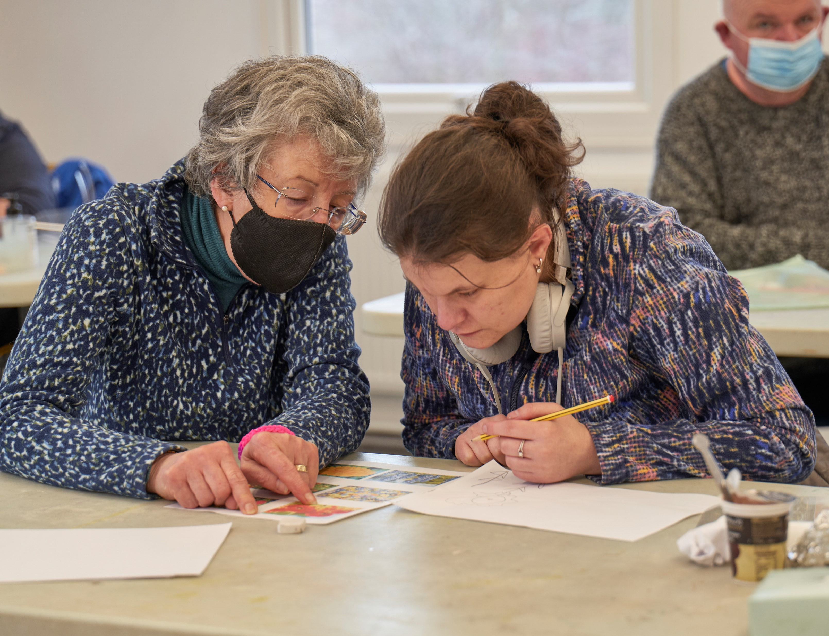
Mae eiriolwyr yn helpu
eich llais cael ei chlywed
Mae eiriolaeth yn eich helpu i
Siarad lan
Gwybod eich hawliau
Cymryd penderfyniadau
Gofyn am yr hyn yr ydych ei eisiau
Mae'ch logo'n
mynd yma
#EiriolaethynGweithio #HunanEiriolaethynGweithio

